Slide 1
Lappajärvi- kraatterijärvi
Matkailu, koulutus, tutkimus, näyttely, koulun erikoistuminen, ulkoilu, historia, virkistys, kulttuuri, geologia, nimistö,…

Slide 2
Lappajärven ainutlaatuisuus Suomessa
Nuorin ja vähiten kulunut törmäyskraatteri
Vain 76 milj. vuotta (Schmieder & Jourdan 2013)
Kohonnut reuna, keskuskohouma ja törmäyskivet
Ensimmäisenä tunnistettu (1968)
Ainoa, jossa paljastuneena törmäyssulakiviä!
Lisäksi runsaasti sueviitti- ja breksialohkareita
Pisimpään (1858→) ja tarkimmin tutkittu
Lähes kaikki törmäystodisteet, myös timantit (1998)
Toiseksi(?) suurin
Pisin lohkareviuhka
77,8 ± 1,1 (Kenny et al. 2018, MetSoc)

Slide 3
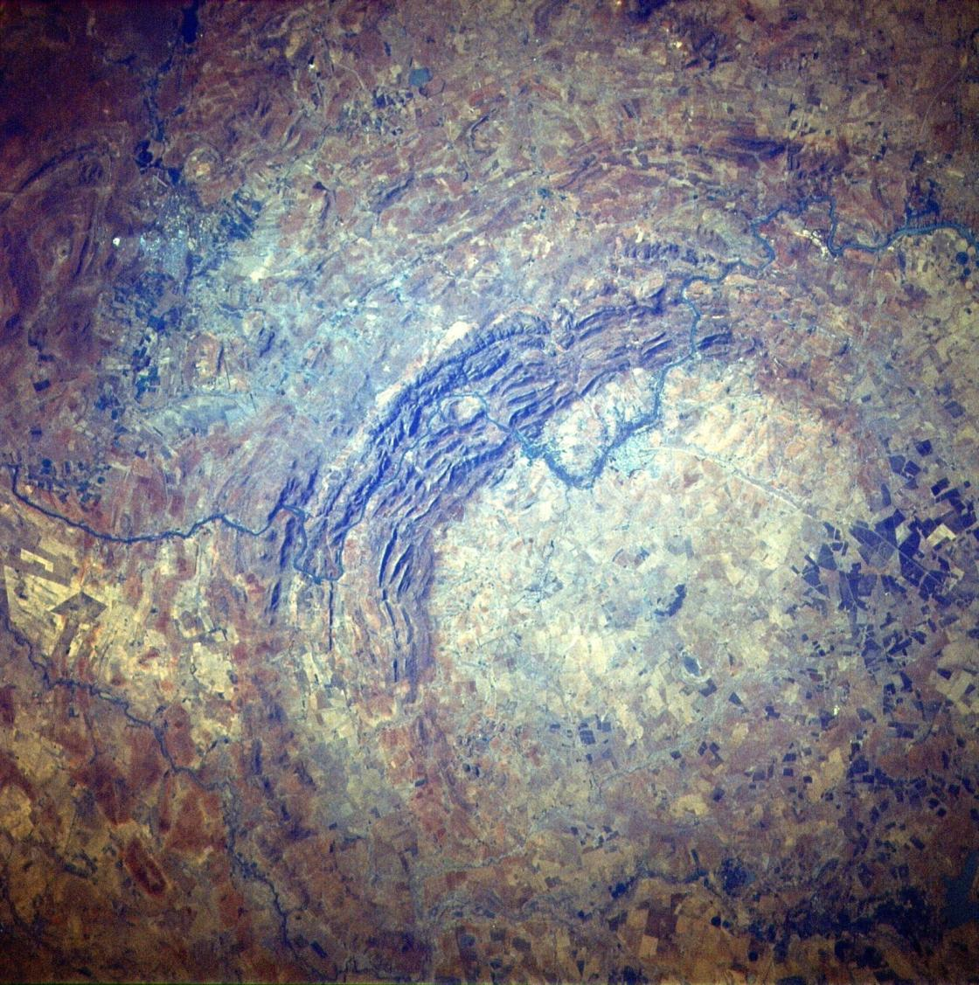
Maapallon törmäyskraatterit
Tunnetaan noin 190
Eniten Pohjois-Amerikassa, Pohjois-Euroopassa ja Australiassa
Koko kymmenestä metristä satoihin kilometreihin
Ikä vuosista kahteen miljardiin vuoteen
NASA / STS51I-33-56AA

Slide 4
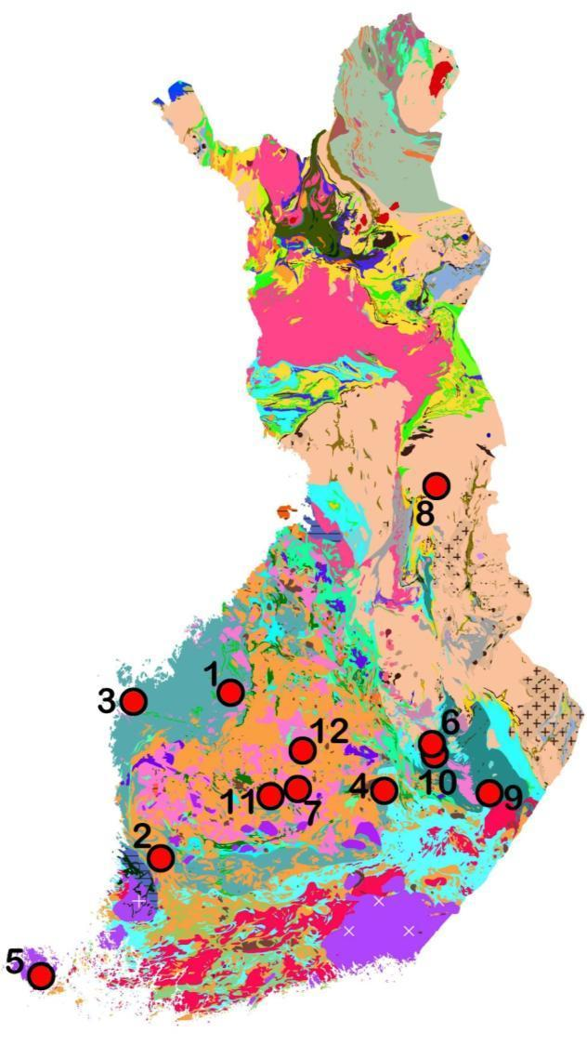
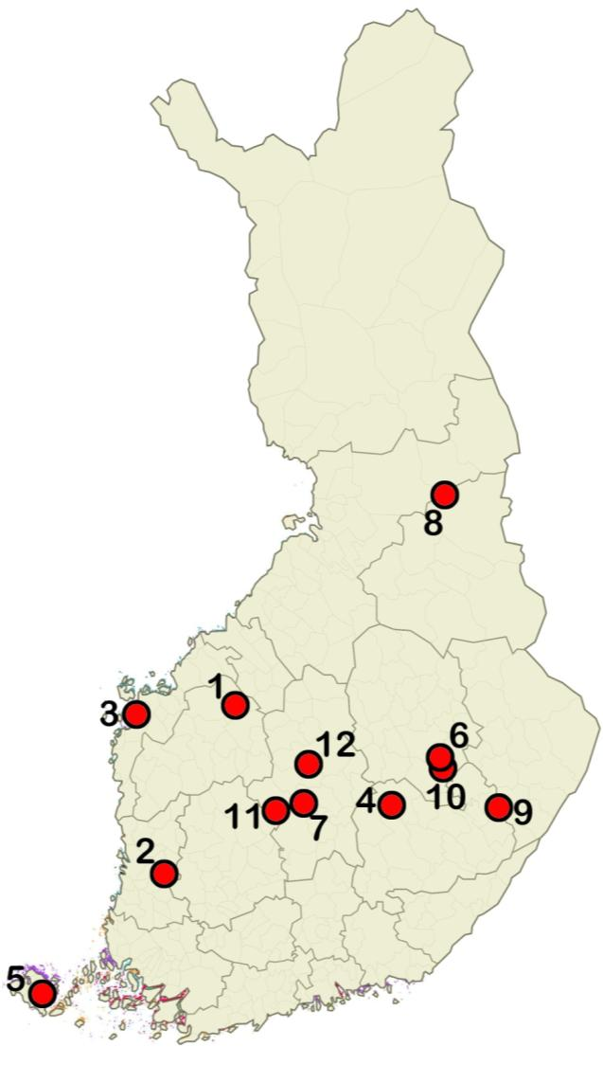
Suomen törmäyskraatterit
1. Lappajärvi: 22 km; 77,8 ± 1,1 Ma
2. Sääksjärvi: 5 km; ~600 Ma
3. Söderfjärden: 6,5 km; ~540 / >640 Ma
4. Iso-Naakkima: 3 km; >650 Ma?
5. Lumparn: 10 km; ~450 Ma
6. Suvasvesi N: 3,5 km; 85 Ma
7. Karikkoselkä: 2,5 km; ~450 Ma
8. Saarijärvi: 2 km; <600 Ma
9. Paasselkä: 10 km; 231 Ma
10. Suvasvesi S: 4 km; >710 Ma
11. Keurusselkä: 14–40 km; 1150 Ma
12. Summanen: 2,6 km; <1880 Ma (359–
66 Ma???)
GTK / T. Öhman
T. Öhman / Wikimedia Commons
GTK / T. Öhman

Slide 5
Lappajärven asteroidi ja törmäys
Halkaisija noin 1600 m, tavallinen kivimeteoriitti
ns. H-tyypin kondriitti
Törmäysnopeus tod. näk. ~17 km/s (60 000 km/h eli 1,5x Maan ympäri / h; Kuusta reilussa 6 h:ssa)
Törmäysenergia vastasi ~259 000 megatonnia TNT:tä (>17 miljoonaa x Hiroshima, >5000 x Tsar Bomba)
Tulosuunta tuntematon, kulma tod. näk. 45°
Pysyi kuumana jopa 1,5 milj. vuotta
~20 km kraatteri syntyy ~350 000 – 1 400 000 vuoden välein

Slide 6
Jos törmäys tapahtuisi tänään…
Kraatterin halkaisija ~22 km, alkup. syvyys ~750 m
Vaasa (100 km)
Polttaa lehtipuut, aiheuttaa 3. asteen palovammoja
8,2 magnitudin maanjäristys: romahduttaa taloja
Puolen metrin kerros heittelettä
Paineaalto (5 min kuluttua): tuuli 345 m/s, romahduttaa talot, kaataa metsät
Helsinki (340 km)
Polttaa lehtipuut, aiheuttaa 2. asteen palovammoja
Maanjäristys aiheuttaa kohtalaista tuhoa rakennuksille
Reilu sentin kerros heittelettä
Paineaalto (17 min kuluttua): tuuli 51 m/s (3. asteen hirmumyrsky), repii katot, kaataa 30 % puista

